Slide 1


樂揪遊揪團系統
88期 第四組
指導老師:李秋冬

Slide 2

Agenda
緣起
特色介紹
所使用到的技術
環境軟體
主要功能
成員名單
工作分配

Slide 3
緣起
PTT上各種類型的活動看板的揪團很多，但系統太封閉
雖然目前揪團與網購的網站與APP並不少，但揪團與各社交平台之間並無橫向整合
將PTT網購版跨平台的特色輔以其他揪團、社交活動開發一個資訊平台

Slide 4

特色介紹
以PTT為樣板，取其長補其短，用PTT的自由度
PC、手機跨平台的通訊
聊天、視訊的揪團軟體。

Slide 5
專題使用到的技術
WebRTC
SignalR
WebSocket
Node.js
BootStrap
ASP.NET
Android
SQL SERVER
JQuery

Slide 6
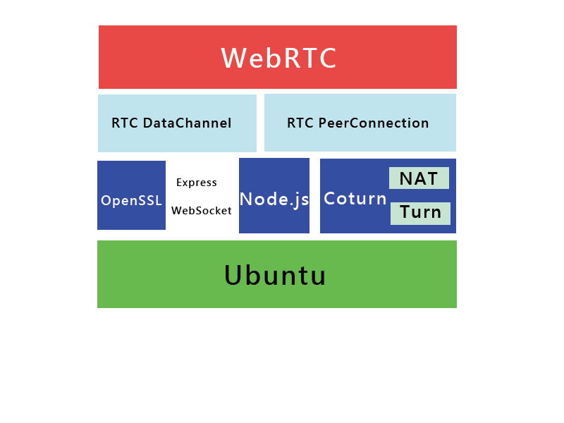
WebRTC
SERVER

Slide 7
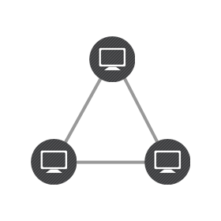
SERVER
Client peer to peer Client

Slide 8
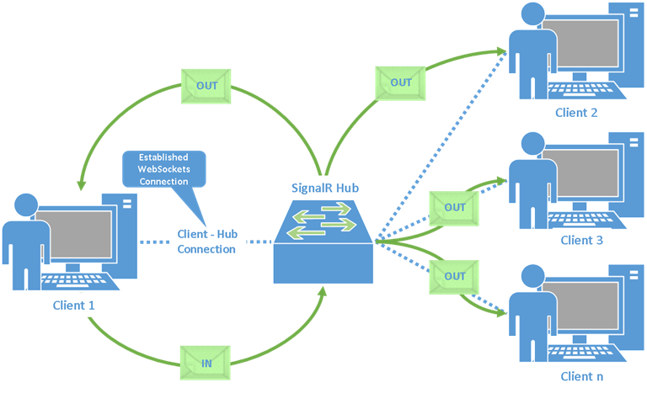
SignalR

Slide 9
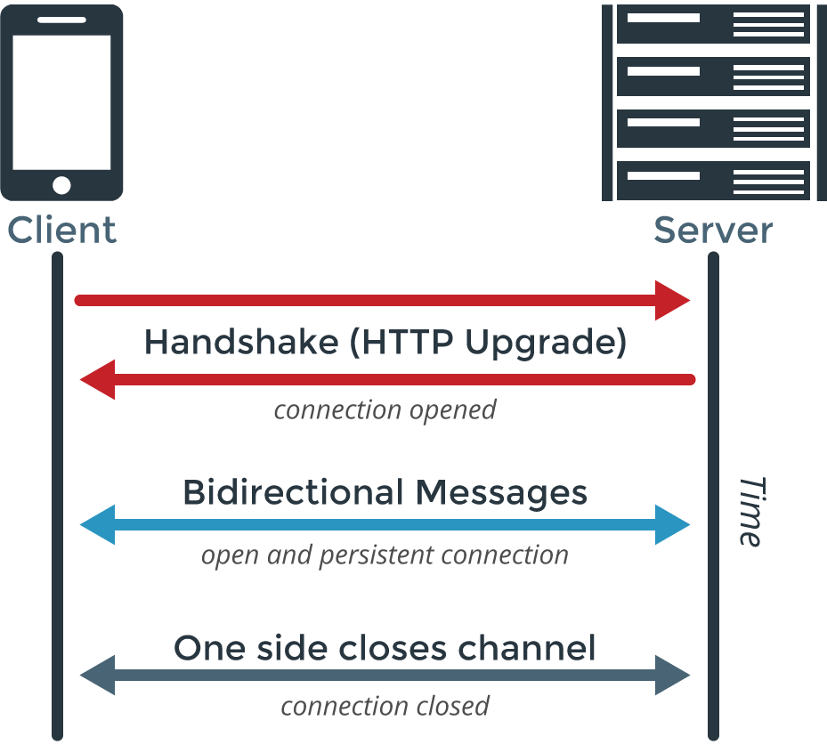
WebSocket

Slide 10
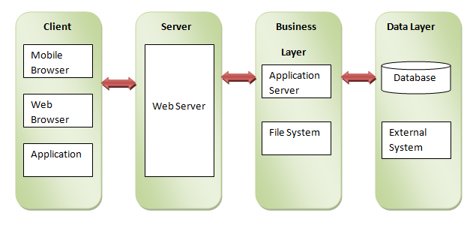
Node.js

Slide 11
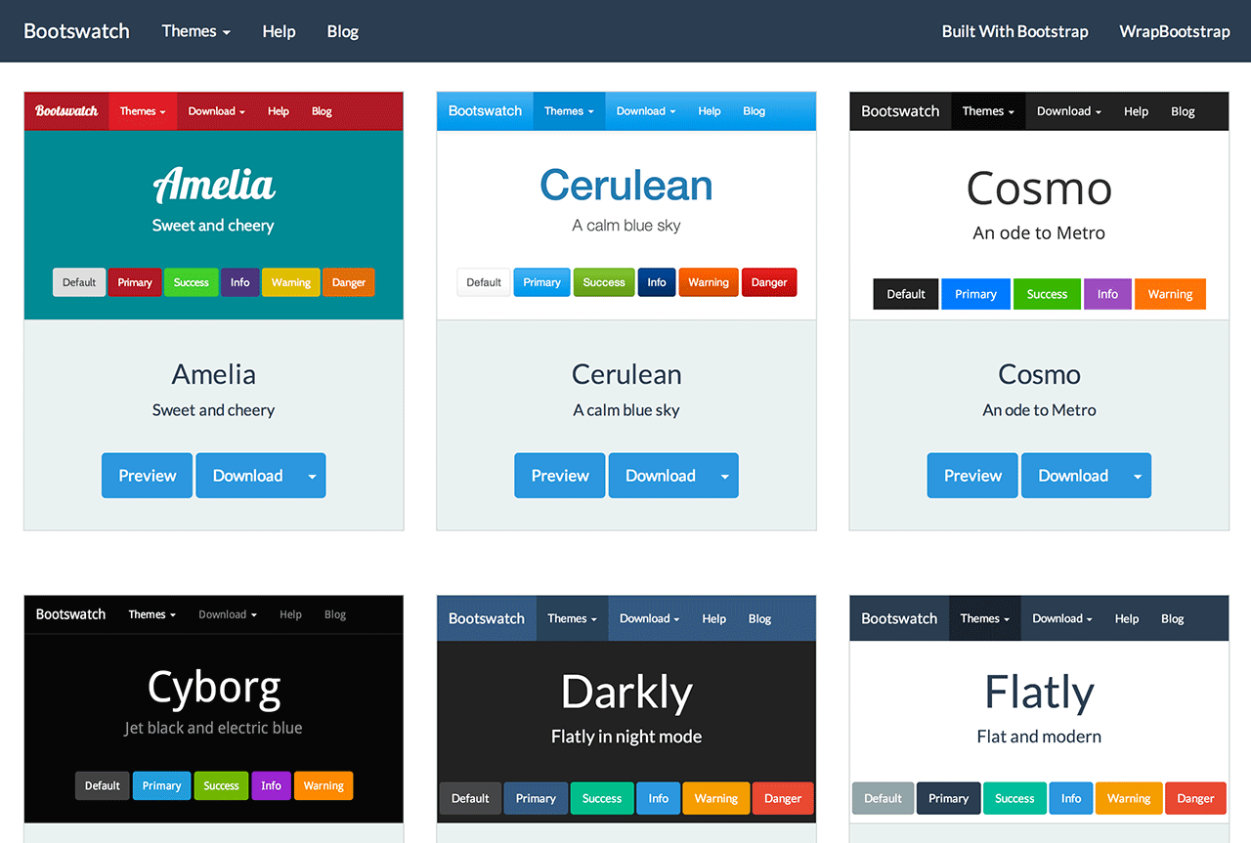
Bootstrap

Slide 12
環境軟體
Azure
Visual Studio
Android Studio

Slide 13

主要功能(網頁部份)
揪團功能
八種常用的類別
揪團維護
審核/不審核
追蹤/粉絲
HashTag查詢
活動、會員評價

Slide 14
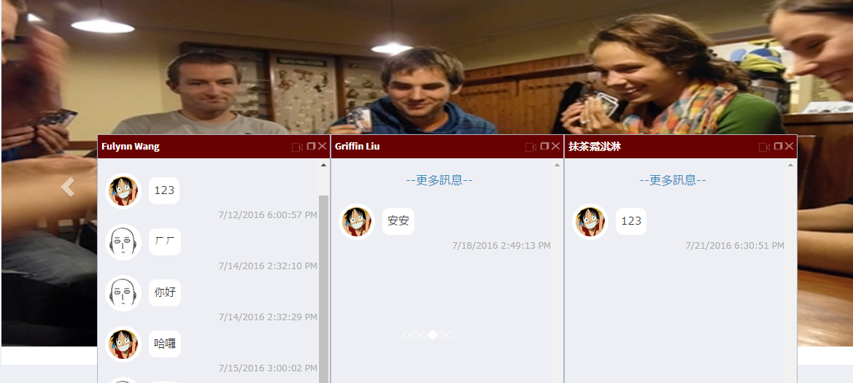
即時聊天功能
可以在網站任何一個頁面，進行聊天。

Slide 15
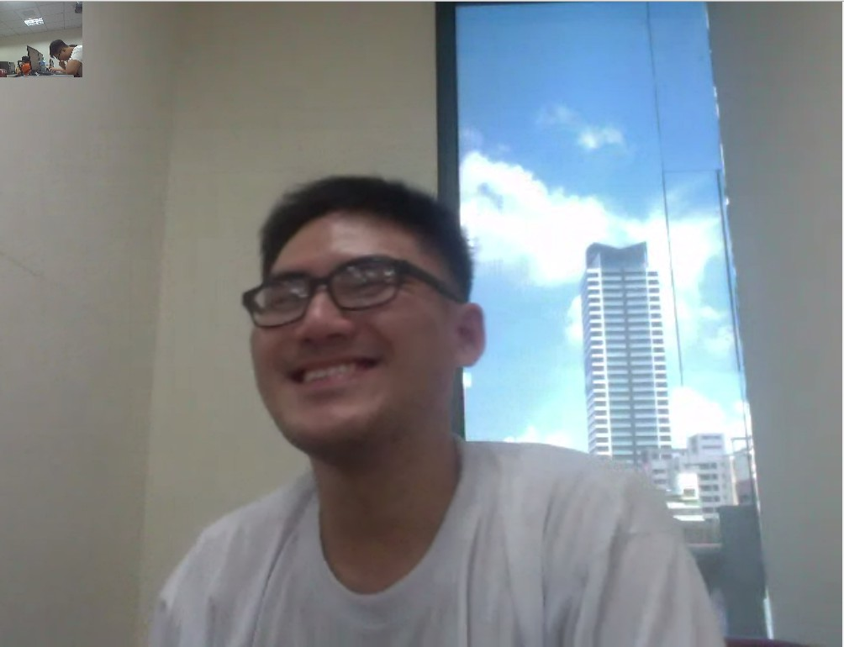
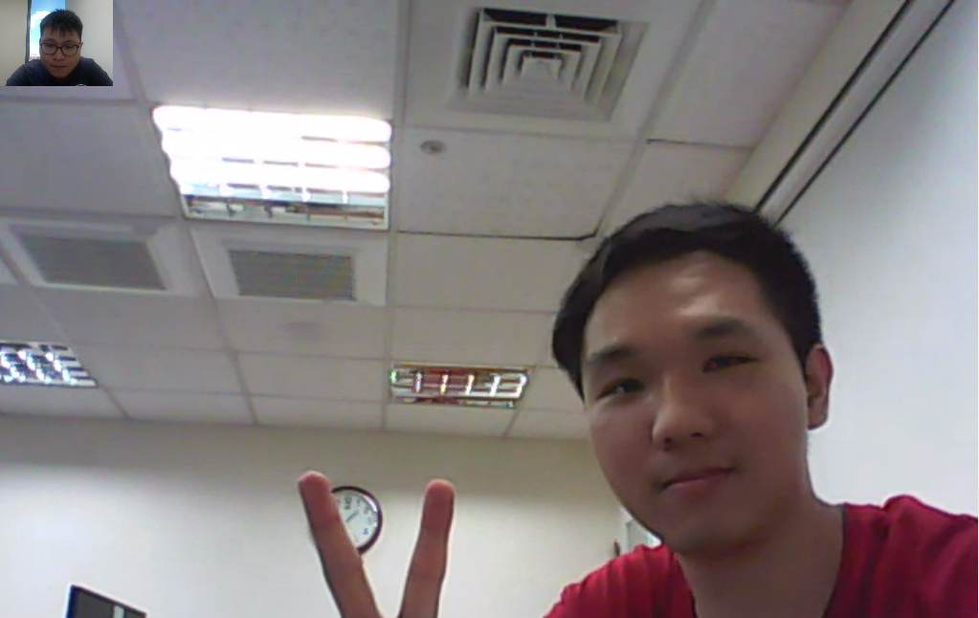
即時視訊
可以跟進行視訊的功能

Slide 16
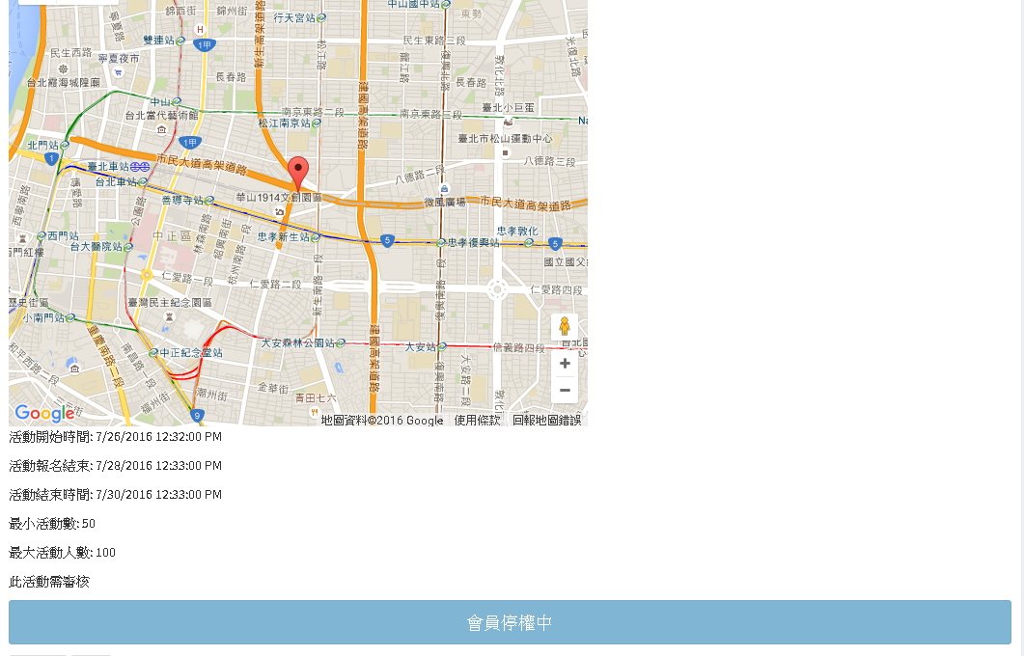
會員管理功能
註冊會員、FB登入、停權會員，被停權的會員無法加入活動。

Slide 17
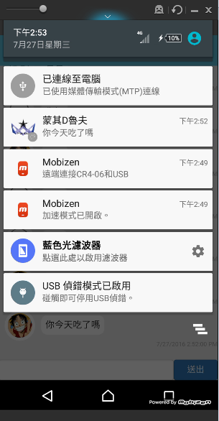
手機部份
GCM推播

Slide 18
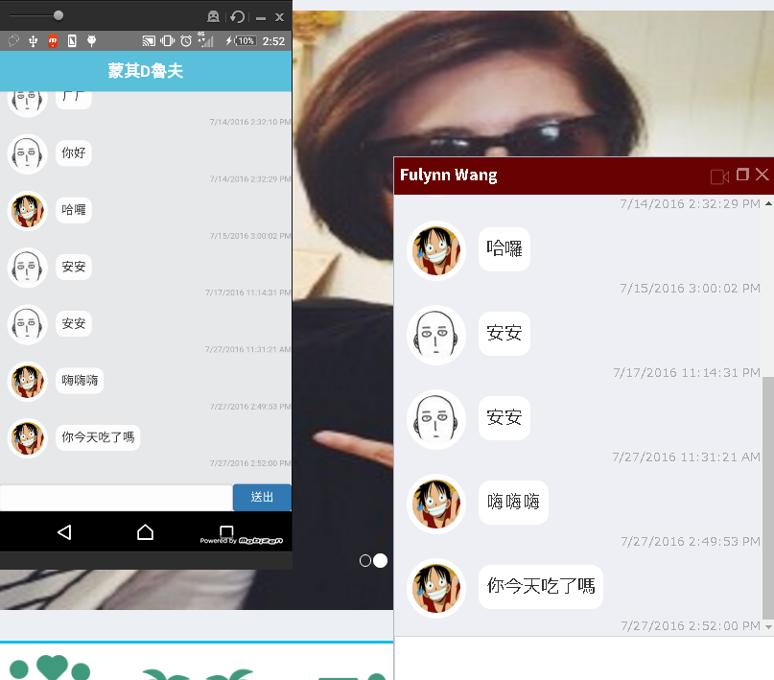
跨平台聊天室
可以透過手機與網頁即時聊天

Slide 19
語音自介
FB登入
揪團資訊
視訊

Slide 20
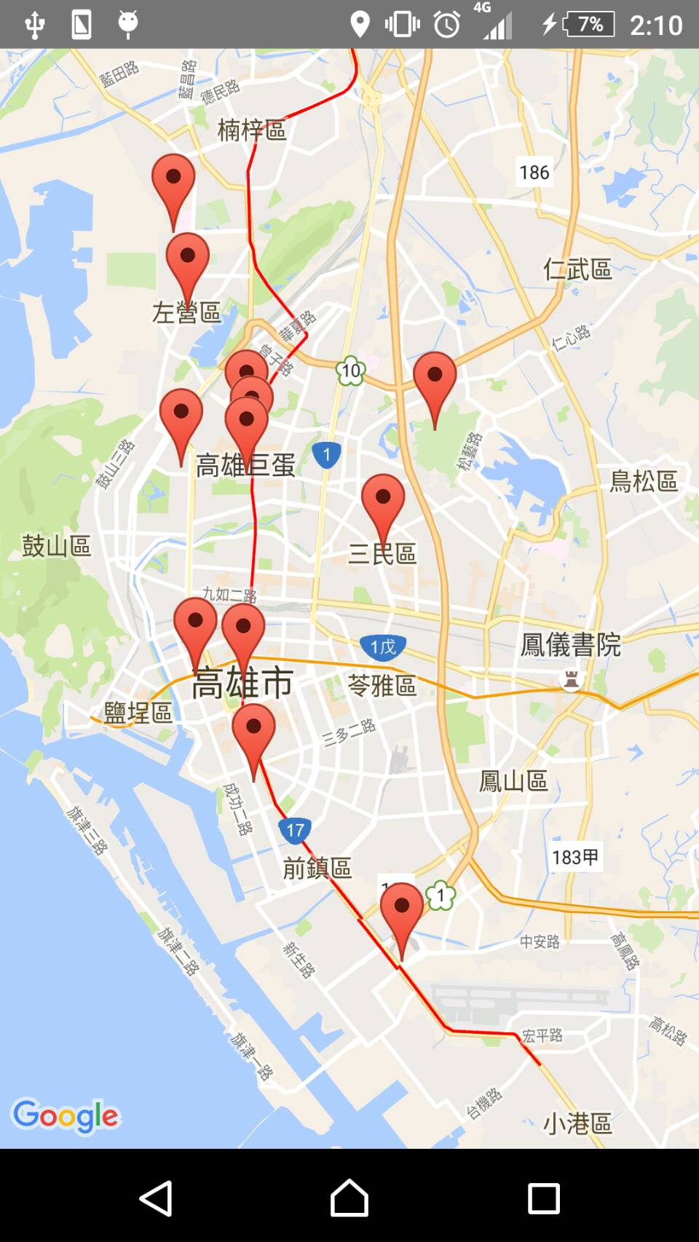
地圖查找附近揪團
根據所在位置列出附近的揪團。

Slide 21
成員名單
組長:李儼哲
組員:王富琳、洪仕謙、史惟成 、李岳駿、劉奕廷

Slide 22
工作分配
李儼哲 WebRTC 開發 架設SERVER 版面配置 系統整合 | 王富琳 SignalR開發 登入及註冊 功能 Android手機 應用軟體 開發 撰寫web與Android資料傳輸 | 洪仕謙 SignalR開發 資料庫 管理 雲端硬碟 管理 Web功能 開發 | 史惟成 環境資料 建置 專案文書 整理 | 李岳駿 環境資料 建置 專案文書 整理 | 劉奕廷 後端維護 管理員 功能開發 文書記錄

Slide 23
謝謝

